Slide 1
Project 3
Semantic Analysis

Slide 2
Projects
Lexical analyzer
Yacc programming
Semantic analysis
Code generation

Slide 3
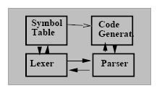
Phase Ordering of Compiler Front-Ends
Lexical analysis (lexer)
Break input string into “words” (lexeme) called tokens
Syntactic analysis (parser)
Recover structure from the text and put it in a parse tree
Semantic Analysis
Discover “meaning” (e.g., type-checking)
Prepare for code generation
Works with a symbol table
Project 1
Project 2
Project 3
Notes:
compile time semantic error (static semantics)
Keep track of types, declarations, scoping, etc for use in code generation

Slide 4
Project 3
Project 3
Semantic Analysis를 통해 Semantic Error 체크 및 에러 메시지 출력
Example
int main() {
int a;
a = 5; // Syntactic : OK. Semantic : OK
a = ‘a’; // Syntactic : OK. Semantic : Error => Print message
}
TODO
달라진 문법과 토큰이 있으니 프로젝트2에서 구현한 subc.l과 subc.y 수정
수업시간에 배운 내용을 토대로 Scoped Symbol Table 구현
subc.y 문법의 각 terminal과 nonterminal 사이 적절한 위치에 action(C코드)을 삽입해서 Symbol Table을 이용해 Semantic Error 체크
에러가 발견될 경우 메시지 출력
grammar.txt
CH8 ppt
project3.pptx
error message.docx

Slide 5
Semantic Check

Slide 6
Semantic Check
Undeclared Variables & Functions
Re-declaration
Type Checking
Structure & Structure pointer Declaration
Function Declaration

Slide 7
Undeclared Variables & Functions
Defining variables or function call which is not declared makes error
* Implicit Declaration은 없다고 가정
variable (undeclared)
// int a;
a = 0; /* error:not declared */
variable (out of scope)
{ int a; }
a = 0; /* error:not declared */
function call (undeclared)
// void foo();
foo(); /* error:not declared */

Slide 8
Re-declaration
Re-declaration of variable, struct, function makes error
* Forward Declaration, Function Overloading은 없다고 가정
* Variable, Struct, Function 간에 이름이 겹치는 경우는 고려하지 않음
{
int a;
int a; /* error:redeclaration */
char a; /* error:redeclaration */
}
{
int a;
{
int a; /* OK */
}
}

Slide 9
Type Checking (Assignment Operation)
Assignment Operation Semantic Check
다음과 같은 순서로 Semantic Check
LHS가 variable인지 체크
LHS와 RHS의 타입이 같은지 체크
RHS가 NULL인지 체크
int a;
char b;
a = b; /* error:LHS and RHS are not same type */
5 = a; /* error:LHS is not a variable*/
a = NULL; /* error:RHS is not a const or variable */
a = 5; /* legal */

Slide 10
Type Checking (Assignment Operation)
Example2
int *a;
int b[10];
a = b; /* error:LHS and RHS are not same type */
b = a; /* error:LHS is not a variable */
b
ID
CONST
TYPE
VAR
type
array
type
elementvar
a
ID
VAR
TYPE
VAR
Type
type
pointer
type
int
ptrto

Slide 11
Type Checking (Assignment Operation)
Example3
int *a[5];
int *b;
int c[10];
struct temp1 { int a; } *s1;
struct temp1 s2;
struct temp2 { int b; } *s3;
a = b; /* error:LHS is not a variable */
b = c; /* error:LHS and RHS are not same type */
s1 = s3; /* error:LHS and RHS are not same type */
s1 = s2; /* error:LHS and RHS are not same type */
s1 = &s2; /* legal */

Slide 12

Type Checking (Binary +, -)
Legal operand
Only for integer
int $±$ int
Error operand
Array $±$ int
int + Array
pointer $±$ int
int + pointer
…

Slide 13
Type Checking (Unary -)
Only for integer
int a;
char b;
a = 10;
b = 'a';
a = -a; /* legal */
b = -b; /* error */

Slide 14
Type Checking (Logical Operators)
&&, ||, !
Only for integer
int && int
int || int
! int
Input test file
int types are derived from Relop, Equop, Logical op
Don’t need to check whether it is derived from relop/equop/logical op or not
ex) a = 5 * (b == 0) /* OK */

Slide 15
Type Checking (INCOP, DECOP)
For char, int
int a;
char b;
int* c;
char d[10];
struct temp { int a;} e;
a++;
--a;
b++;
c++; /* error */
--d; /* error */
++e; /* error */

Slide 16
Type Checking (Relop)
>=, >, <=, <
char OP char
int OP int
return int type as a result
int result;
int a;
int b;
result = (a > 5) || ( a <= b );

Slide 17
Type Checking (Equop)
==, !=
char OP char
int OP int
pointer OP pointer (only same type pointer)
return int type as a result
int result;
int *a;
int *b;
char *c;
result = ( a == b );
result = ( a == c ); /* error:not comparable */

Slide 18
Type Checking (Pointer Operators)
Pointer operator : *, &
‘*’ must have pointer type operand right
‘&’ must have variable type operand right
NULL (new token)
0 cannot be used as NULL
int *a;
int b;
int c[10];
a = 0; /* error:LHS and RHS are not same type */
a = NULL; /* legal */
a = &b; /* legal */
a = *b; /* error:not a pointer */
&b = a; /* error:LHS is not a variable */
b = &c; /* error:not a variable */
b = 0; /* legal */
b = *a; /* legal */

Slide 19
Type Checking (Struct Operators)
Struct operator : ., ->
‘.’ must have structure type operand left.
‘->’ must have pointer to structure type operand left
ID following ‘.’, ‘->’ must be defined in the structure type
struct str1 {int i; char c;};
struct str1 st1;
struct str1 *pst1;
int main() {
int i;
i = st1.i;
i = st1.i2; /* error:struct not have same name field */
i = st1->i; /* error:not a struct pointer */
i = pst1->i;
i = pst1.i; /* error:not a struct */
}

Slide 20
Type Checking (Array Operator)
Array operator : [ ]
A[i] : A must be an array type
배열 선언 시 index에는 항상 INTEGER_CONST가 들어갈 것이므로 그 외의 경우는 무시 (variable length array가 고려되면 Project #4에서 Code Generation이 복잡해지기 때문)
int a[5];
int b;
b = a[1];
a[1] = b;
a[1] = b[1]; /* error:not an array type */

Slide 21
Structure & Structure pointer Declaration
Structure
Structure type must be defined before declaration of the structure type instance
Structure declaration is always regarded as a global declaration
Redefining structure type is illegal
scope is not applied to struct type
remember this is against C/C++ standard

Slide 22
Structure & Structure pointer Declaration
Structure Pointer
When structure pointer type variable is declared, lookup structure type
Link if the structure type is defined
Otherwise, generate incomplete type error
This is also against ANSI C/C++ standard

Slide 23
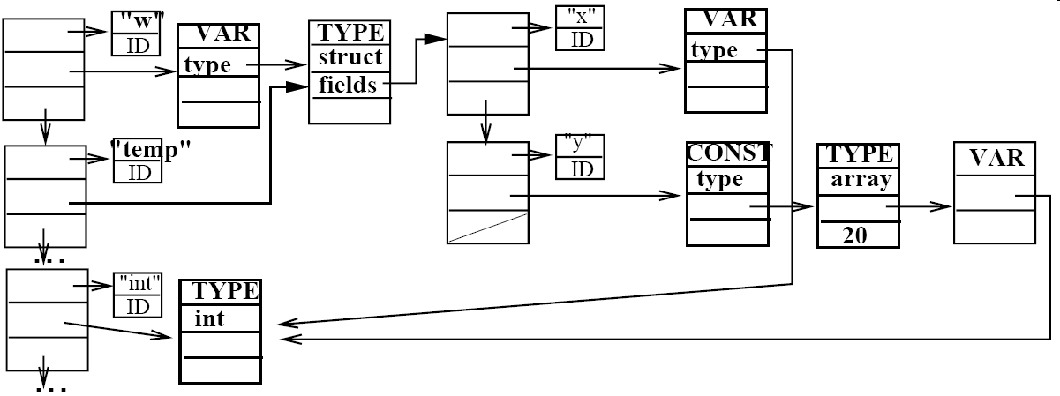
Structure & Structure pointer Declaration
ex)
struct temp { int x; int y[20]; } w;
struct temp *w1;

Slide 24
Structure & Structure pointer Declaration
Struct가 정의되지 않은 상태에서 사용하려 할 때 에러
struct a {
struct b x; /* error:incomplete type */
struct b* p; /* error:incomplete type */
struct b { } y; /* OK */
};
struct b { /* error:redeclaration */
};
int func() {
struct b { } x; /* error:redeclaration */
}

Slide 25
Function Declaration
Check return type with the previous function declaration
Check actual arguments with formal arguments
check strictly, not using implicit rules
Check type of the expression following return type of the function
int func1(int a, char b) { return 0; }
int func2(int a, char b) { return 'c'; } /* error:incompatible return types */
int func1() {} /* error:redeclaration */
int main() {
int a;
int b;
char c;
b = func1(a, b); /* error:actual args are not equal to formal args */
b = func1(a, c);
c = func1(a, c); /* error:LHS and RHS are not same type */
b = a(); /* error:not a function */
}

Slide 26
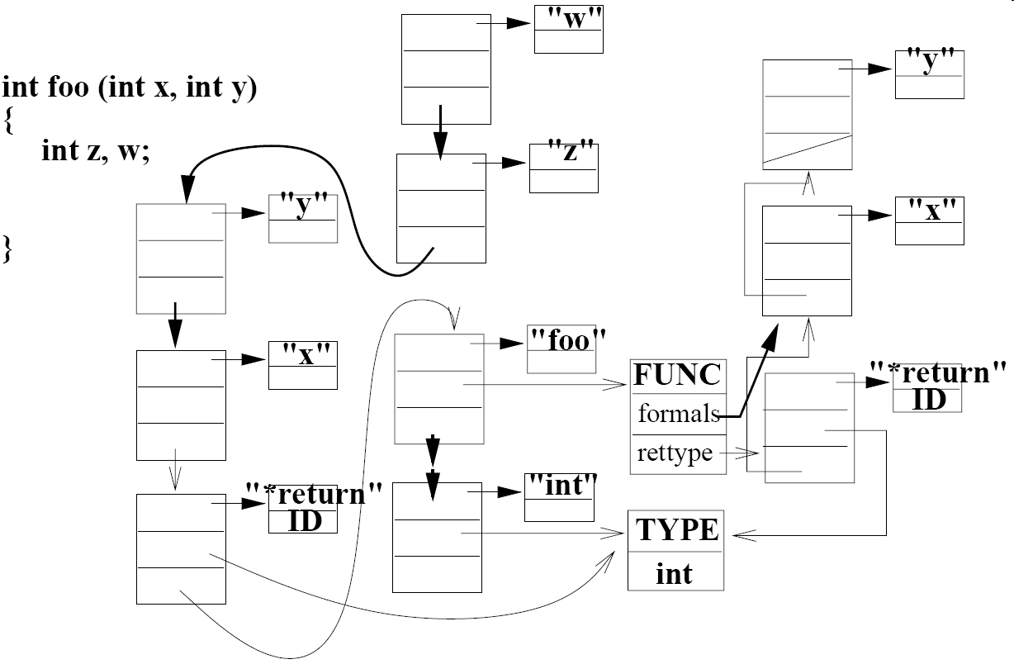
Function Declaration

Slide 27
Grammar

Slide 28
Grammar
* Syntax Error가 발생하는 코드는 채점 시 테스트 케이스로 들어가지 않음
e.g.
Cannot declare variable and initialize simultaneously
int a = 0; /* syntax error */
No anonymous struct declaration
struct { int x; int y; } w; /* syntax error */
Cannot declare variable after other statement(stmt) in a scope
int a;
int b;
a = 5; /* stmt */
int c; /* syntax error */
{ int a; } /* OK */

Slide 29
Grammar
* Syntax Error는 아니지만 채점 시 테스트 케이스로 들어가지 않는 경우
void v; 와 같이 void 타입의 변수를 선언하는 경우
int; char; struct a; 와 같이 변수명이 없는 경우
자기 자신을 call하는 함수
자기 자신을 멤버로 갖는 구조체
리턴문이 없는 함수 (e.g. int foo() {}; )
Struct, Function의 Forward Declaration
Function의 Implicit Declaration, Overloading
String Constant (e.g. char* a = “Hello”;)
배열과 포인터, 배열과 배열간 비교연산
struct가 함수의 리턴 타입으로 오는 경우
Variable Length Array

Slide 30
Output & Tips

Slide 31
Output
Output format
filename:line_num: error:description
Use read_line() function to get line number (Project #3 subc.l skeleton code)
ex)
test.c:5: error:not declared
test.c:11: error:redeclaration

Slide 32
Skip error code
Should be able to proceed to next step when error occurs
Return NULL when error occurs
int a; char a; /* error */ a = 1; /* legal (int) = (int) */ a = 'c'; /* error */
Var_decl
: pointers ID {
if($1==0){ // Not pointer
if(check_is_declared($2))
declare($2,$$=makevardecl(NULL));
else
$$ = NULL;
}

Slide 33
Multiple Errors
여러 에러가 동시에 발생하는 경우, 소스코드의 라인마다 에러는 1개씩만 출력
(파싱할 때 먼저 찾을 수 있는 에러를 출력)
e.g.
아래 예제의 경우 expr->unary '=' expr 를 통한 REDUCE가 일어나기 전
unary->unary '[' expr ']' 이 먼저 REDUCE되므로,
not an array type 에러만 출력
int func() {return 1;}
int main() {
int a;
func = a[1]; /* error:LHS is not a variable, error:not an array type */
return 1;
}

Slide 34
Multiple Errors
한 Production에서 여러 에러가 발생해서 Semantic check에 우선순위를 정해야 하는 경우가 있다면, 본인이 생각했을 때 더 나은 방향으로 구현한 뒤 보고서에 작성
(채점 시에는 아예 잘못된 에러가 출력되는 경우가 아니라면 맞게 채점할 것)
e.g.
아래 예제의 경우 expr->unary '=' expr 에서 REDUCE가 일어날 때,
1) LHS가 variable인 것을 먼저 검사하는지 2) LHS, RHS가 same type 인지를 먼저 검사하는지에 따라 출력되는 메시지가 달라질 것이다.
참고로 이 예제의 경우 9p 에서 따로 순서를 지정해 놓았기에 LHS is not a variable 에러가 출력되는 것이 맞다.
int func() {return 1;}
int main() {
int a;
func = a; /* error:LHS is not a variable, error:LHS and RHS are not same type */
return 1;
}

Slide 35
Tips
Carefully follows the implementation in class handout.
Grammars are almost same.
Implement your own type check functions for data structures.
Improves code readability
Faster debugging
Be careful for segmentation fault (accessing NULL pointer)
Always beware of how information flows while reduce occurs.
Check test code in open_test directory.
Ex) ./subc open_test/func_op.c > result

Slide 36
Submission
제출 기한
12월 1일(수) 23시 59분
제출 방법
etl.snu.ac.kr을 통해서 제출
제출 파일
subc.l, subc.y, subc.h, hash.c 등 소스파일과 Makefile, readme 파일, 4장 이내의 결과 보고서를 압축해서 zip파일로 제출
제출 전에 $ make clean으로 불필요한 것들은 지우고 제출
결과 보고서에는 구현방법, 구현내용을 채점 시 참고할 수 있도록 간단히 작성
파일명: project3_학번.zip
Readme 파일에는 이름, 학번, 이메일, 실행방법(Makefile을 변경하였을 경우)을 적는다.

Slide 37
Notice
수업 게시판 확인
이번 프로젝트는 질문이 많을 것으로 예상되므로 질문의 공유를 위해 ETL의 질의응답 게시판을 활용할 예정
비밀글이 아닌 공개글로 작성
스펙이 수정 또는 추가되는 사항은 항상 게시판을 통하여 공지
제출 마지막날까지 공지된 사항을 반영해서 제출
소스코드에 자세히 주석달기
Cheating 금지 (F처리, 모든 코드 철저히 검사)
TA
조중하 (301동 819호)
E-mail: zoonghi@snu.ac.kr

